Slide 1




ＤＸの推進
50
Re-Designおおさか～大阪市ＤＸ戦略～の推進
Re-Designおおさか～大阪市ＤＸ戦略～の推進
〇 『 Re-Designおおさか～大阪市ＤＸ戦略～ 』の推進
  データやデジタル技術の活用を前提に、サービス利用者の目線で行政サービスそのものやその提供スタイルを進化させ、一人ひとりが多様な幸せ（Well-being）を実感できる都市へと発展するよう、３つの視点からＤＸを推進
市民QoLの向上
都市力の向上
サービスDX
利用者目線でデザインされた便利・快適な
行政サービスをスピーディに提供
（区役所ＤＸの取組など）
行政DX
効率的かつ質の高い組織・業務運営を実現
（バックオフィスＤＸの取組など）
都市・まちDX
便利・安心・安全に暮らせる魅力・活力のあるまちを実現
（ＡＩの活用や建設生産プロセスの高度化による都市機能の高度化の取組など）

Slide 2
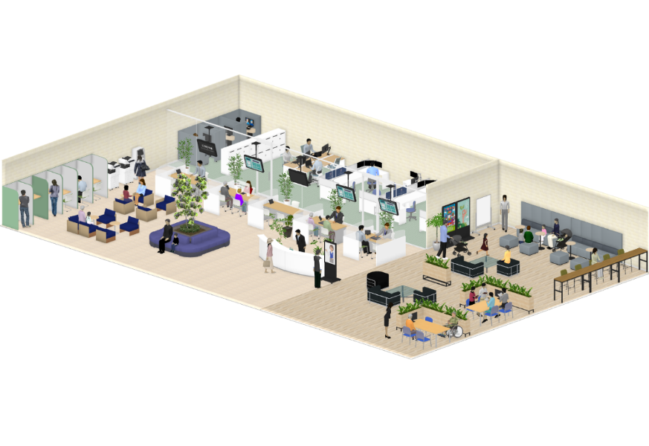
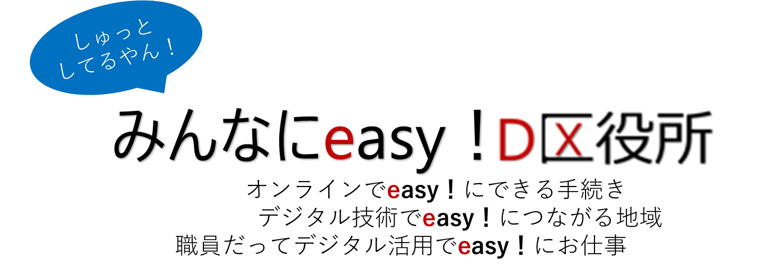

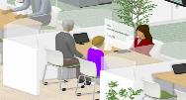
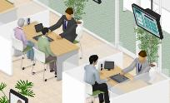
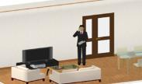
Re-Designおおさか～大阪市ＤＸ戦略～の推進
51
Re-Designおおさか～大阪市ＤＸ戦略～の推進
〇 区役所ＤＸ実現等に向けた取組
サービスDX
区役所の将来のイメージ
リモート相談ブースなど新たな市民サービスの提供に向けた庁舎空間の創出
人流分析によりコンテンツ配信を行うデジタルサイネージの活用
マイナポータル利用
セルフブースの設置
住民と自治体の接点（フロントヤード）の中心である区役所において、区役所ＤＸ実行計画を踏まえた様々な取組を順次実施し、市民の利便性を向上
AI音声認識ツールによる高齢者
・聴覚障がい者支援及び多言語翻訳
AI電話による
24時間365日の
問い合わせ対応
デジタル活用による手続きの迅速化や自動化に向けた窓口改革
「書かない、漏れがない、待たない窓口」の実現に向けた窓口改革、ＡＩ電話による問い合わせ対応、デジタルサイネージの活用、新たな庁舎空間の創出などをモデル区において実施

Slide 3
Re-Designおおさか～大阪市ＤＸ戦略～の推進
52
Re-Designおおさか～大阪市ＤＸ戦略～の推進
〇 都市・インフラ分野におけるＤＸ推進の取組
「都市・まちＤＸ推進計画Ver1.0」を策定し、データやデジタル技術の活用を前提に、公共施設の機能維持向上と都市機能の高度化を推進するとともに、技術分野における職員のＤＸ人材育成等を実施
都市・まちDX
〇 バックオフィスＤＸ推進の取組
予算編成、調達・契約、財務会計、公文書管理や人事給与等関係事務といった内部管理業務（いわゆるバックオフィス業務）の全体最適化により、市役所組織全体のパフォーマンスの向上を実現
行政DX
自治体情報システム標準化・共通化の推進
〇 自治体情報システム標準化・共通化事業
住民情報関係20業務のBPR（業務の見直し）やガバメントクラウドで稼働する標準準拠システムへの移行など庁内プロジェクトを推進
スマートシティ戦略の推進
〇 スマートシティ戦略推進事業
大阪府と連携して、住民の生活の質（QoL）の向上を目標に掲げた「大阪スマートシティ戦略」の取組を推進するとともに、スーパーシティ 構想について、全体計画で新たに取り組む内容を検討し、先端的サービスや規制改革の 実現に向けた取組を実施

